Slide 1
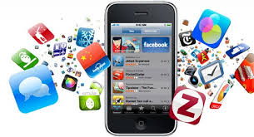
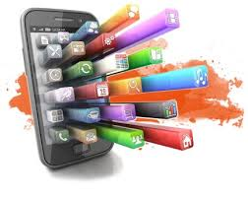
تطبيقات الأجهزة الذكية

Slide 2
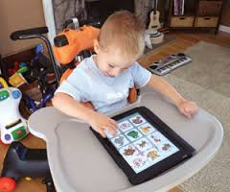
تعريفها :
برامج تعمل على الأجهزة الذكية مستغلة عدد من امكاناتها لتقديم خدمة معينة وفي الغالب تعتمد على الانترنت
مزاياها :
تفاعلية
سهلة الاستخدام
تلبي حاجة ما
توفر الوقت والجهد

Slide 3
أهم مجالاتها
تطبيقات تعليمية
تطبيقات الكتب
تطبيقات السفر والسياحة
تطبيقات المطاعم
تطبيقات الصحف والإعلام
تطبيقات المال والأعمال
تطبيقات الترفيه
تطبيقات خدمية

Slide 4
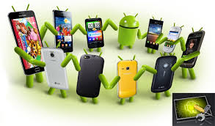
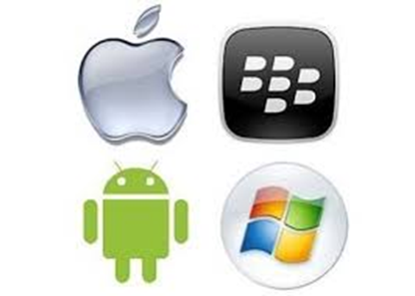
متاجر تطبيقات الأجهزة الذكية

Slide 5
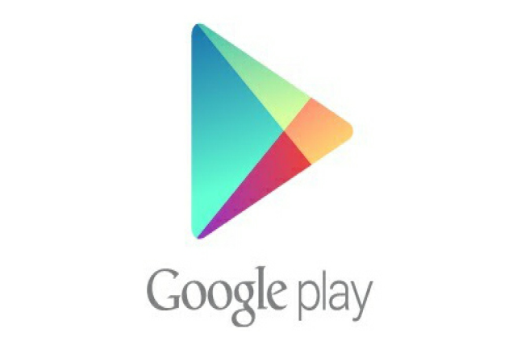
أشهر ثلاث متاجر لتسويق تطبيقات الأجهزة الذكية
متجر أبل
هو المتجر الخاص بالأجهزة التي تعمل بنظام التشغيل iOS
أطلق في يوليو 2008
يتميز بسهولة الاستخدام ووجود تصنيفات للتطبيقات حسب النوع أو حسب الجهاز الذكي
شركة ابل تدعم المطورين
متجر جوجل
أطلق في اكتوبر 2008
يتميز بوجود التطبيقات المجانية التي تمثل ما يقارب 50% من اجمالي التطبيقات

Slide 6
أشهر ثلاث متاجر لتسويق تطبيقات الأجهزة الذكية
متجر ويندوز فون
أطلق عام 2009 تحت اسم (windows mobile marketplace )
يجمع كل التطبيقات التي تم تصميمها للعمل على ويندوز فون
تجاوز عدد التطبيقات بنهاية عام 2012 (100) ألف تطبيق

Slide 7
لغات البرمجة وبرمجة الأجهزة الذكية
ما هو البرنامج ؟؟!!
اللغات المستخدمة في بناء تطبيقات الأجهزة الذكية هي نفسها المستخدمة في بناء تطبيقات الحاسب
اللغات المستخدمة في بناء تطبيقات الأجهزة الذكية :
C++
C#
C-Objective المشتقة من C (تستخدم في تطبيقات نظام أبل)
لغة الجافا ( تستخدم في تطبيقات الأندرويد)
لغة مفتوحة المصدر لغة بايثون

Slide 8
برامج تطوير الأجهزة الذكية
برامج التطوير التجارية
برمجيات التطوير مفتوحة المصدر

Slide 9
برمجيات التطوير مفتوحة المصدر
1- إكليبس ((Eclipse
يعد من أفضل البيئات المستخدمة في بناء تطبيقات الأجهزة الذكية التي تعمل بنظام أندرويد
يستخدم لغة الجافا في كتابة الجمل البرمجية
وكذلك يمكن استخدام لغة C ولغة C++
بدأ لدى شركة IBM ثم قامت بتوفيره كمصدر مفتوح

Slide 10
برمجيات التطوير مفتوحة المصدر
2- إكس كود (Xcode) :
مجموعة أدوات من شركة آبل لبناء تطبيقات نظام الماك لأجهزة الحاسب وتطبيقات نظام iOS
يستخدم في انشاء تطبيقات سريعة وفعالة وعالية الجودة
تقوم آبل بدعم اكس كود تلقائيا ولذلك يمكن الاستفادة من أحدث خدمات آبل عند بناء التطبيقات
نحتاج مع اكس كود الى حزمة (Apple SDK) لتطوير تطبيقات الـ iOS

Slide 11
برمجيات التطوير مفتوحة المصدر
3- اب انفنتور (App Inventor) :
من تطوير شركة جوجل
وهو الان تحت اشراف جامعة MIT
يتميز بسهولة الاستخدام ويعتمد على بيئة رسومية
لبناء تطبيقات الاندرويد باستخدام اب انفنتور أو اكليبس لا بد من توفر حزمة جافا (JDK)
وحزمة تطوير اندرويد (Android SDK)

Slide 12
مواقع الانترنت التي تتيح للمطورين بناء تطبيقات الأجهزة الذكية :
مثل موقع ibuildApp
ويتطلب امتلاك حساب بالموقع أو الفيس بوك
وموقع buzztouch
يوفر أدوات لتطوير تطبيقات أندرويد ونظام آبل
ويتطلب التسجيل بالموقع

Slide 13
برامج التطوير التجارية
1- برنامج ان اس بيسك اب استديو (NSB-AppStudio) :
يتميز بسهولة الاستخدام وشاشة عمل شبيهة بفجوال بيسك
يمكن للمبرمج استخدام لغة بيسك أو جافا لبناء التطبيقات

Slide 14
برامج التطوير التجارية
2- برنامج بيسك فور اندرويد (Basic 4 Android ) :
بيئة تطوير تطبيقات الاندرويد
يستخدم لغة فيجوال بيسك ستوديو
يمكن من خلاله بناء تطبيقات تناسب شاشات الاجهزة الذكية ويوفر محاكيا لتجربة التطبيقات قبل نشرها على المتاجر

